Slide 1
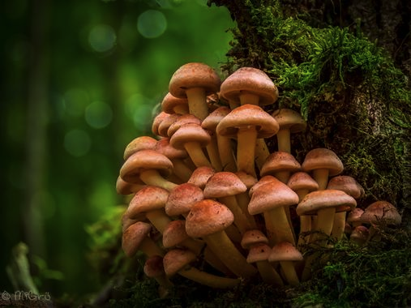
ChampySeed
Bastien, Maxence et Benoît
Mentor : Théophile

Slide 2

Présentation du problème:
PlantNet version Champignon

Slide 3
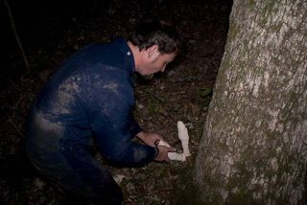
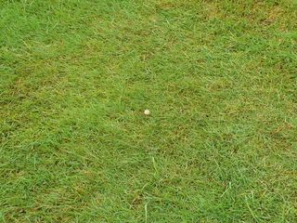

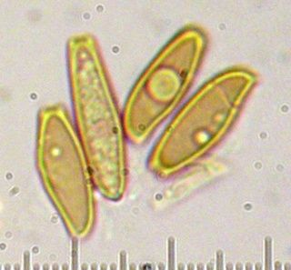
Présentation des données Premiers pas
Qualité médiocre

Slide 4
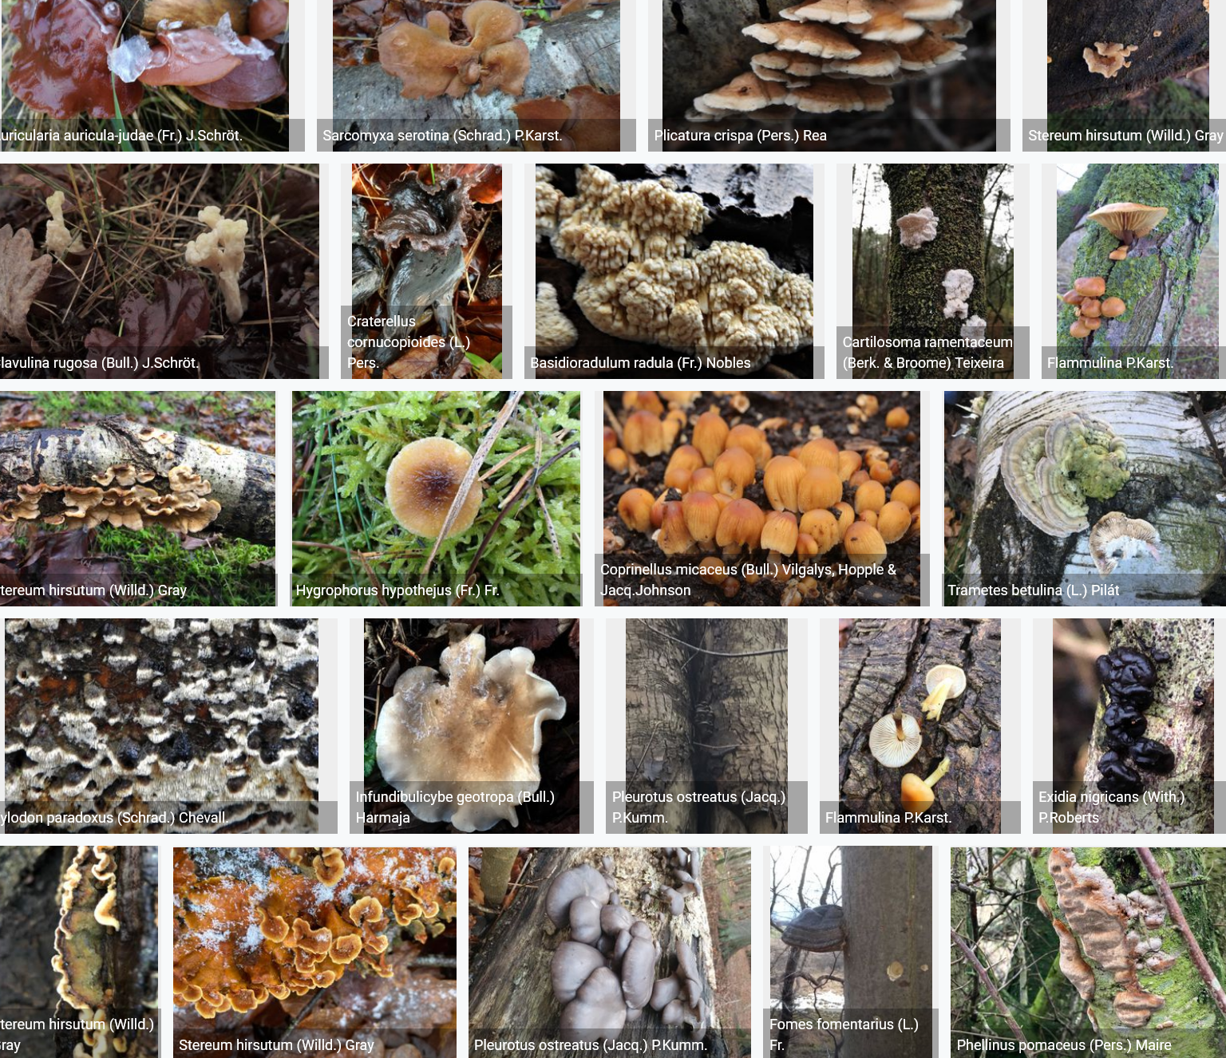

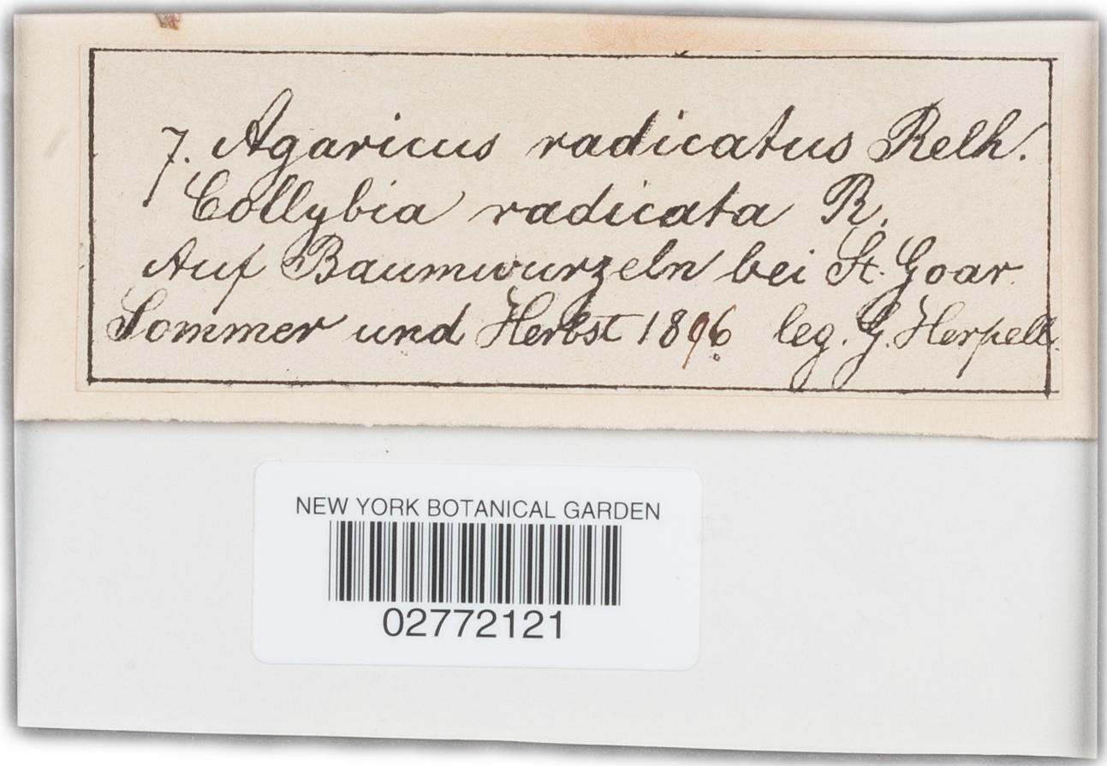
Une meilleure base d’images
Qualité satisfaisante
Global Biodiversity Information Facility
Encore quelques imperfections

Slide 5
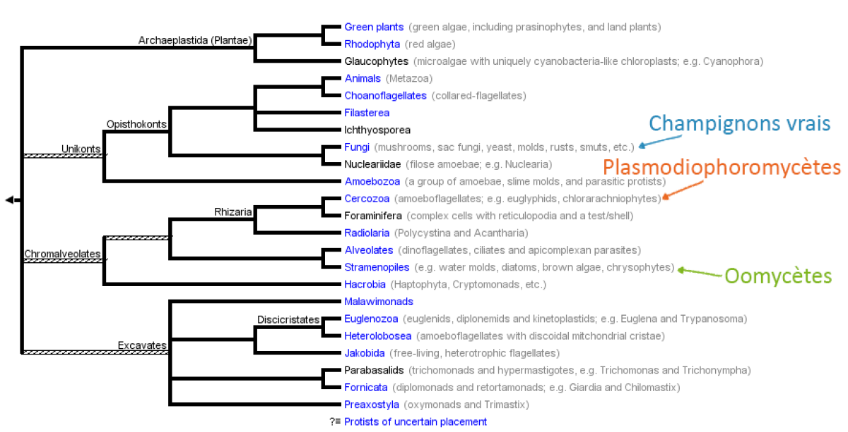
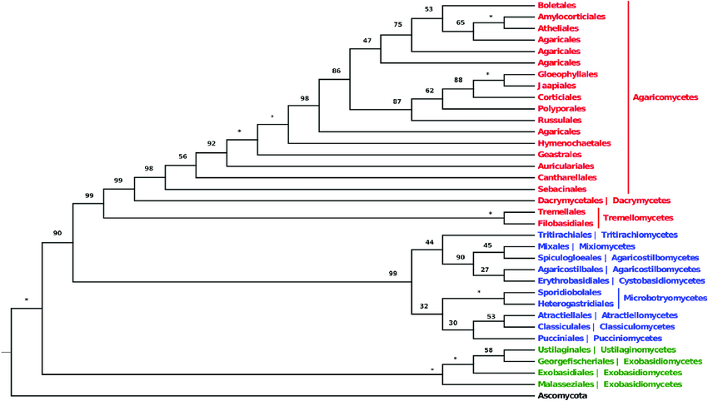
La taxonomie, premiers choix
Fungi

Slide 6
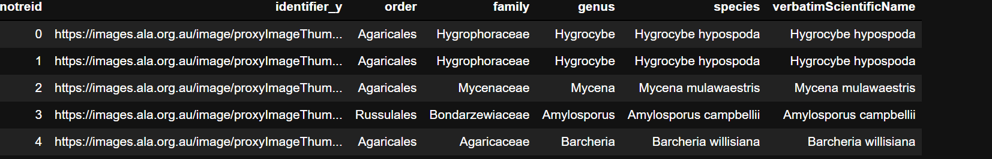
Format des données venant de GBIF
Photo du tableau propre

Slide 7
Téléchargement des images
Le nombre d’image
La taille des images
Redimensionnement (224*224)
Reproduire la taxonomie en dossier
Optimisations de la vitesse (x10)
Images disponibles pour l'entraînement
1 300 000 photos référencées
Plus de 64 “genus” à plus de 8000 photos
Plus de 64 “species” à plus de 4000 photos

Slide 8
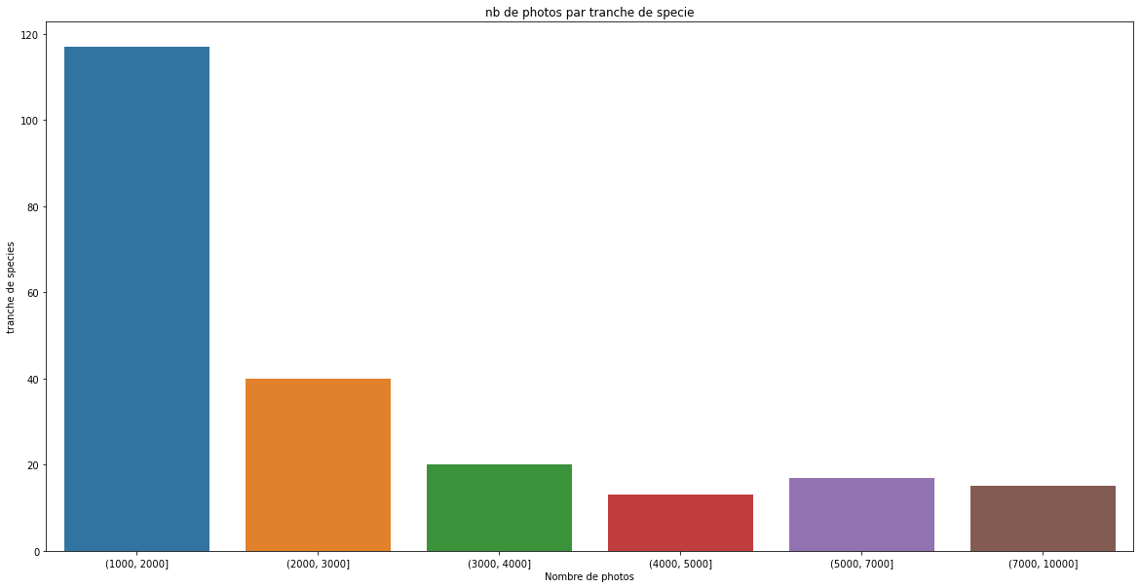
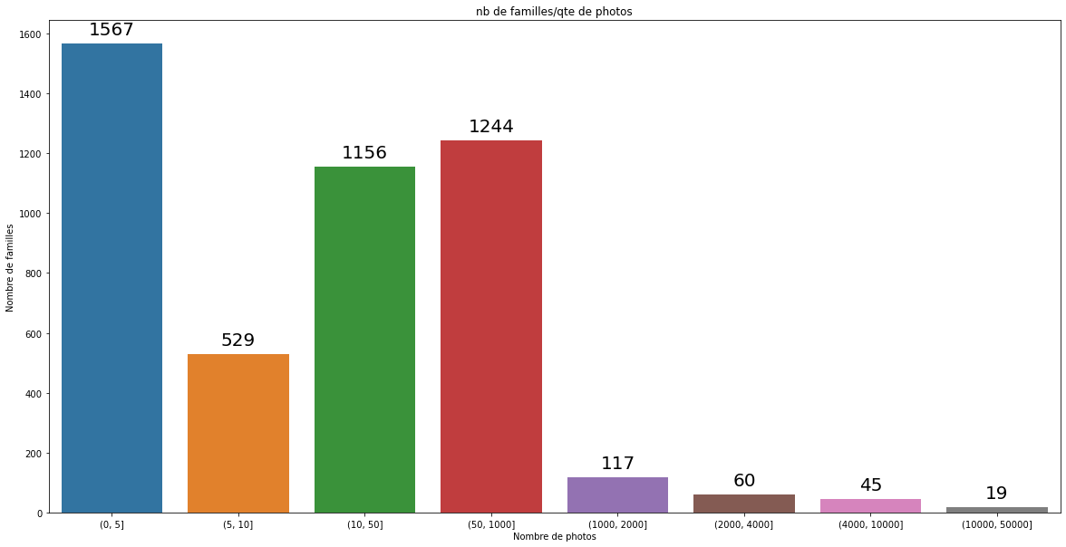
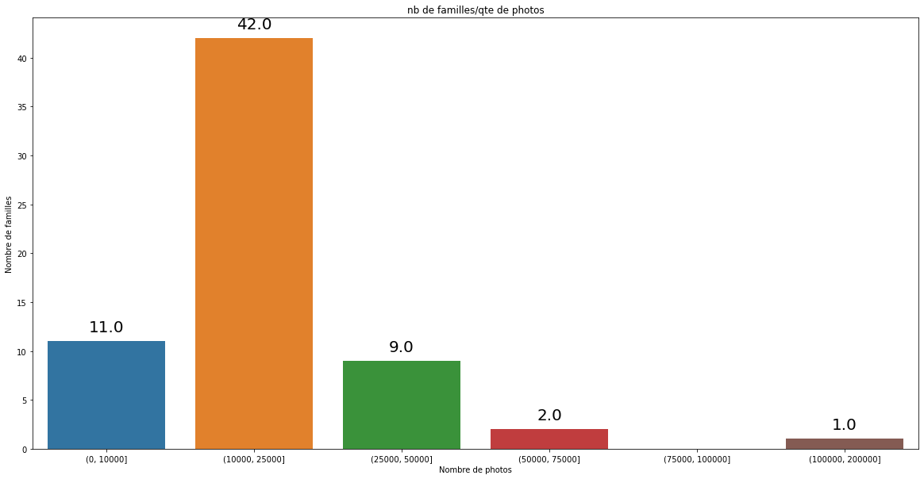
Répartitions des photos
GENUS
SPECIES
Notes:
10000 - 15000 : 10 et 20 genus
5000 - 10000 : 30 genus
Beaucoup de species avec peu de photos : 110 avec 1000-2000
40 species avec 2000-3000
20 species avec 3000-4000

Slide 9
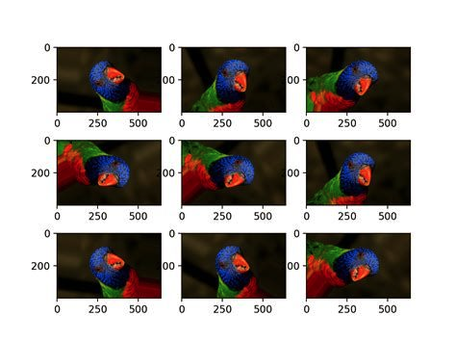

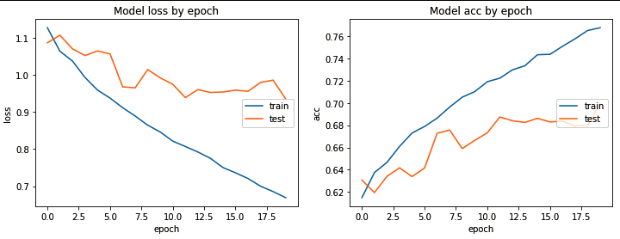
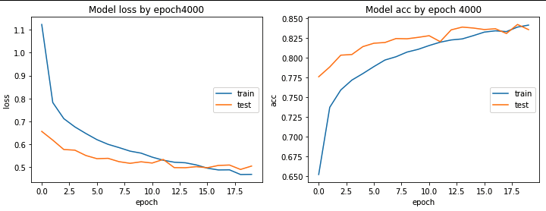
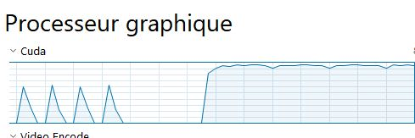
La nécessité de l’augmentation des données
Sans augmentation d’images
Avec augmentation d’images
Notes:
Présentation imagedatagenerator : augmenter pour éviter l’overfit, réel besoin sur les données de test
Quelle est son utilité : graphiques
Explication : Photos prises par les utilisateur (angle, cadre, luminosité, couleur)
Problème : temps x 2-3

Slide 10
Demo Streamlit

Slide 11
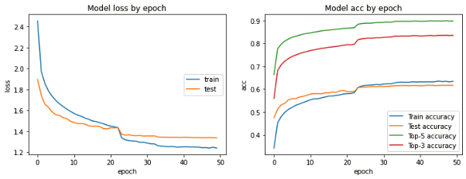
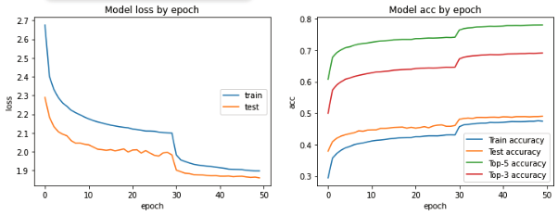
Analyse des modèles
VGG16 64 species
(4000 photos par classe)
VGG16 64 genus
(8000 photos par classe)
Precision de 60%
Precision de 50%
Notes:
Précision species/genus : parler en point (ou différence) chiffre peut surprendre, mais c’est en réalité bien
Lr on plateau :
Genus : trop vaste et difficile à généraliser (trop de species différentes)

Slide 12
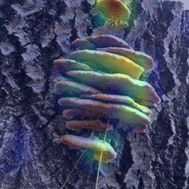
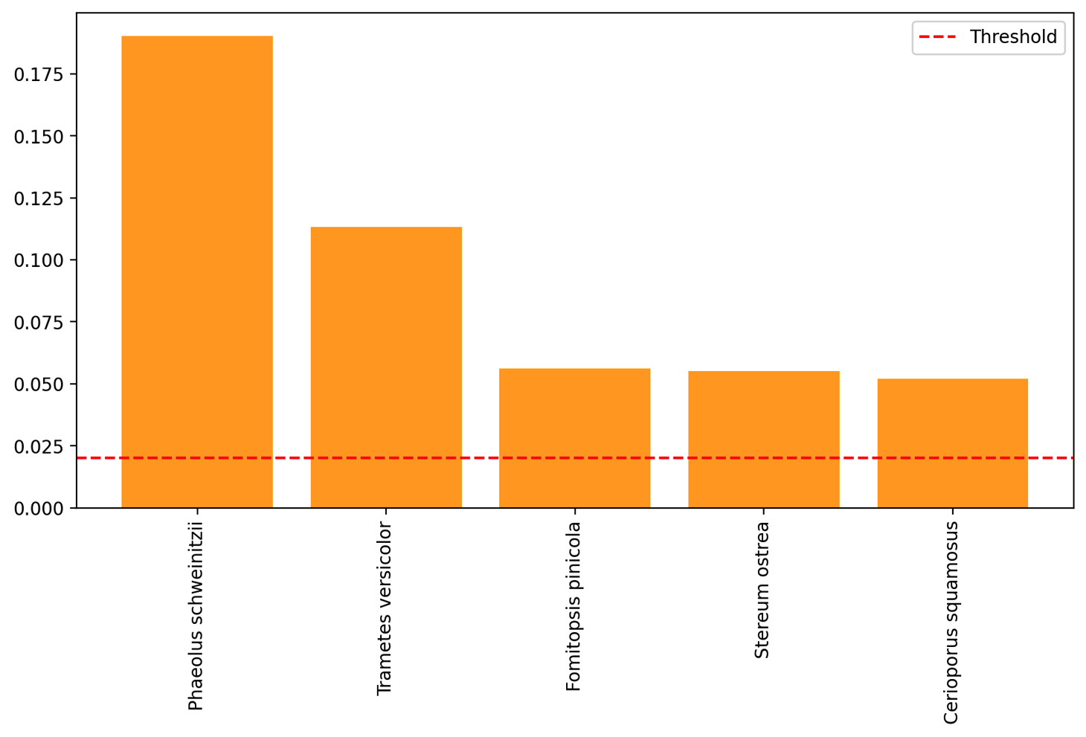
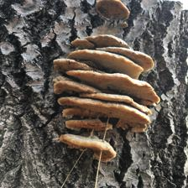
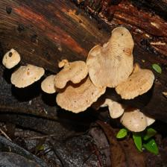
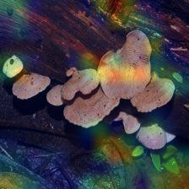
Analyse des erreurs de prédiction
Confusion
Grad cam
Graphique
soumis
prédit
Trametes versicolor
Phaeolus schweinitzii
Notes:
Agaricales\Hydnangiaceae\Laccaria\Laccaria fraterna : champignon non entrainé
Trompé mais pas sur tronc d’arbre, confusion visuelle humaine
Score pas élevé
Valeur seuil

Slide 13
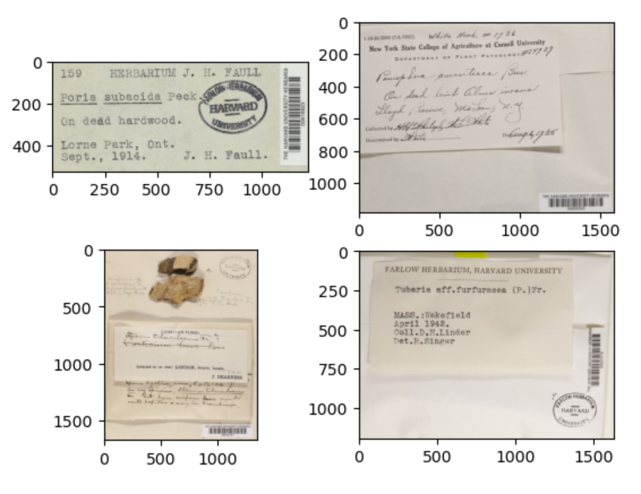
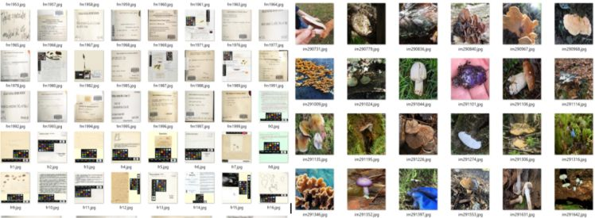
Optimisations
Exclusion des Images Non pertinentes
Avant le téléchargement
Nettoyage des images téléchargées
Accélérer les calculs
Alternative à ImageDataGenerator (x3)
Calcul déporté chez AWS (1h15 => 10min / Epoch)

Slide 14
Regard critique et Perspectives
Optimisation des photos
Optimisation du modèles
Optimisations matérielles
Bounding Box
Plus de classes différentes
Nettoyage encore plus profond
Modèle sans ImageDataGenerator (performances égales)
Neurone de classification
Couches de classification
TensorBoard
Entrainements distribués

Slide 15
Conclusion
Bon nettoyage des données
Perte de temps sur certaines notions présentées dans les derniers cours/masterclasses
Pour améliorer la précision :
+ de Data augmentation
Descendre dans la taxonomie
Un second apprentissage en dégelant des couches améliore encore un peu… mais c’est long
Dégradation de la précision avec plus de classes
Mais la précision reste bonne (50-60%) pour 64 classes
A comparer à 1,5% pour une prédiction aléatoire ! (40x mieux)

Slide 16
Merci de votre attention !
Nous déclinons toute responsabilité en cas de décès suite à l’ingestion d’un champignons que nous aurions malencontreusement classé à tort comme comestible ;-)

Slide 17
Pipeline de préparation des données
Sans ImageDataGenerator
Train et Test
Train et Test
Train et Test
Conversion des données en dataset
(from_tensor_slices)
Shuffle
Récupérations des images et des labels
Train
Train et Test
Train et Test
Data augmentation
Repeat et batch
Prefetch
(optimisation des calculs en parallèle)
Notes:
Conversion en un dataset : suite de tenseurs (mélangeant image et label), shuffle, séparation labels / images,
Prefetch : maitre d’oeuvre qui s’assure que le gpu ne manque pas de batch

Slide 18
Modèles entraînés
for model in [VGG16,Resnet,EfficientNet] :
ImageDataGenerator
Sans ImageDataGenerator
genus
species
genus
species
12 modèles à entraîner
Notes:
64 espèces
64 genres incluant 3410 espèces
64 species x 4000 : 256k
64 genus x 8000 : 512k
Entrainement avec IDG, Sans IDG
Troismodèles : ResNet VGG16

Slide 19
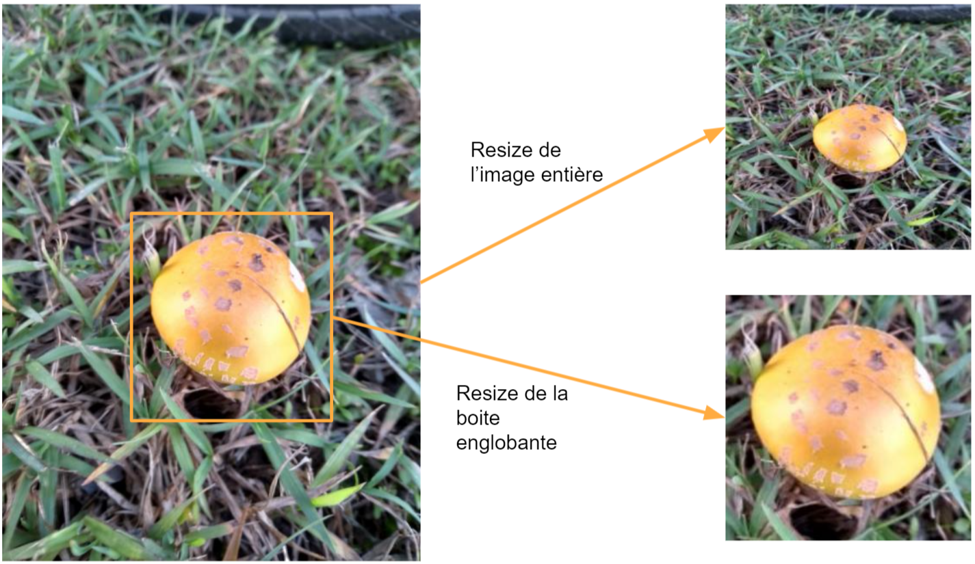
Bounding Box

Slide 20
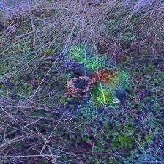
Grad Cam

Slide 21
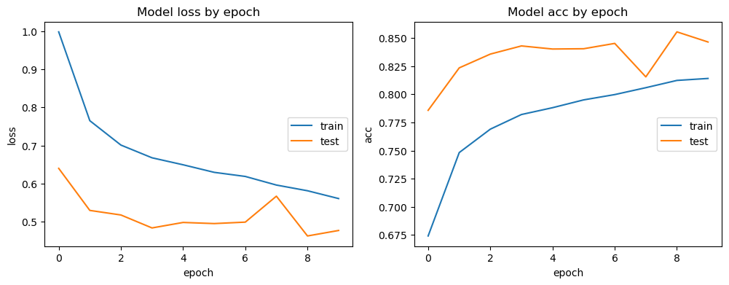
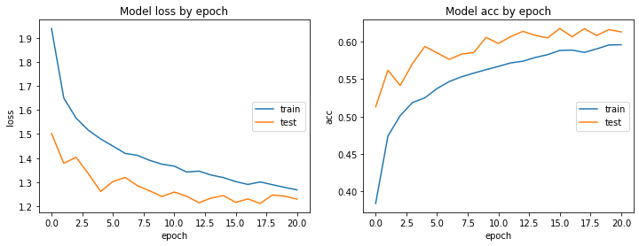
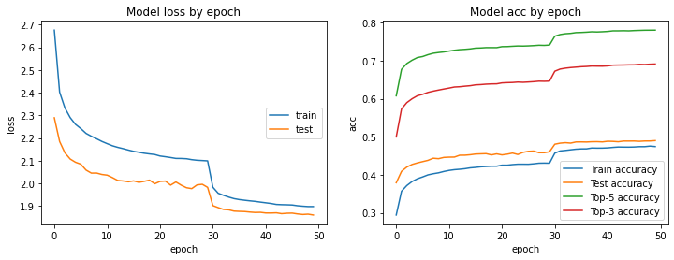
Précision vs Classes
ResNet50, 10 genus, 85% val_acc
ResNet50, 20 genus, 60% val_acc
VGG16, 64 genus, 50% val_acc

Slide 22
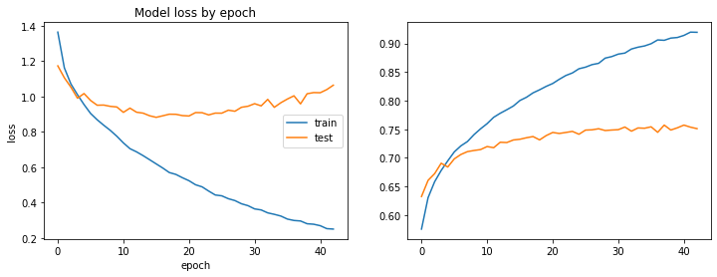
Déblocage des couches
ResNet50, 20 genus avec 20x2000 images
62% Accuracy
ResNet50, 20 genus avec 20x2000 images et Unfreeze des couches
75% Accuracy
Mais:
Déblocage de toutes les couches (ResNet50)

